Slide 1
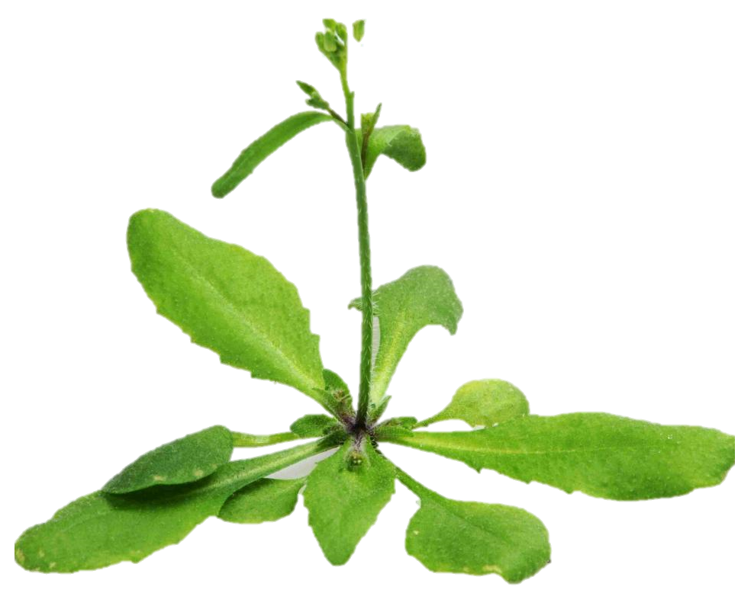
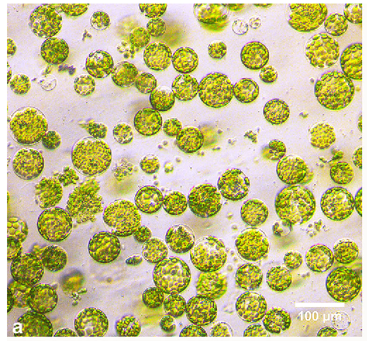
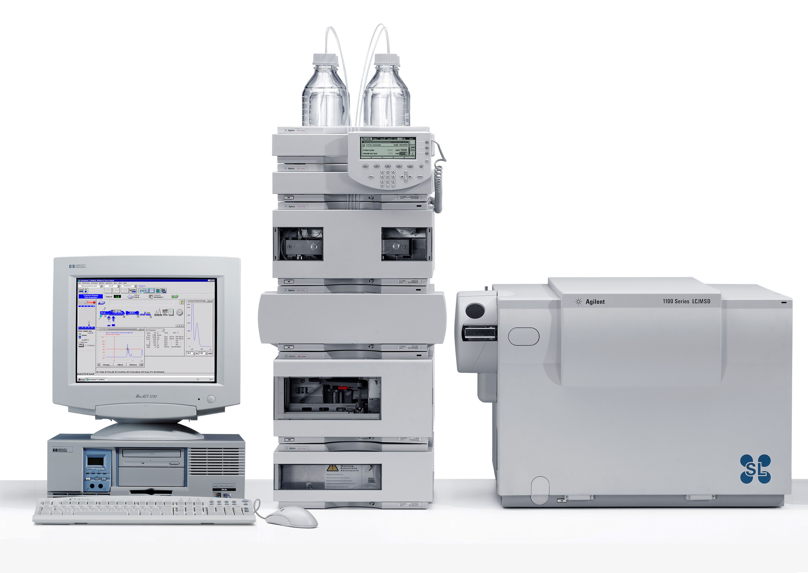
A. thaliana
Cultivo celular
Tratamientos
Concentración de sal elevada por 0.5, 1, 2, 4, 12, 24, 48 y 72 h (n = 3).
Datos
Metabolito (MET) | Tiempo en horas (TIEMPO) | Cantidad relativa (CR)
… | … | …
… | … | …
… | … | …
… | … | …
Cuantificación de metabolitos con LC/MS y GC/MS

